Slide 1
Разработка веб-службы Для доступа к электронной почты На основе двухфакторной аутентификации
Федеральное государственное автономное образовательное учреждение высшего профессионального образования
«Национальный исследовательский университет «МИЭТ»
Руководители: д.т.н. Гагарина Л.Г.
Исполнитель: ст. гр. ПИН-44, Мясников М.А.

Slide 2
Исследование предметной области
Результаты опроса об использовании электронной почтой

Slide 3
Исследование предметной области
Результаты опроса об использовании электронной почтой

Slide 4





Исследование предметной области
Сравнение почтовых менеджеров
 | Outlook | Thunderbird | Mailbird | eM Client | Polymail
Поддерживающие ОС | Windows MacOS | Windows Linux MacOS | Windows | Windows MacOS | Windows MacOS
Свободный доступ | Платно | Бесплатно | Платно | Платно | Платно

Slide 5
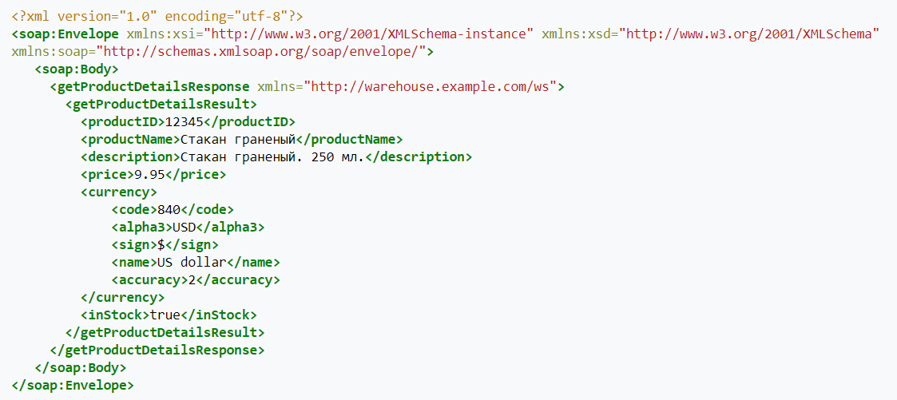
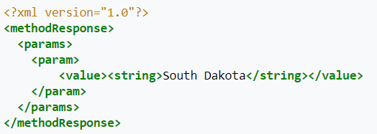
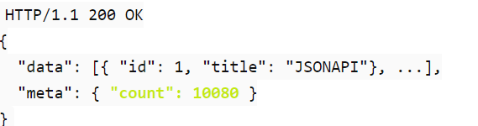
Проектирование веб-службы
Какой интерфейс доступа к функционалу веб-службы использовать?
SOAP
XML-RPC
REST

Slide 6
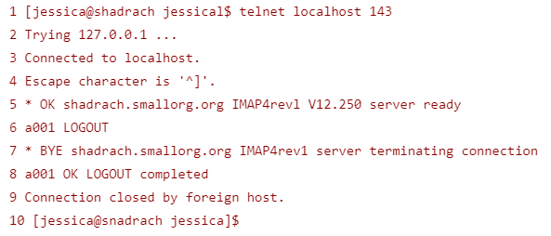
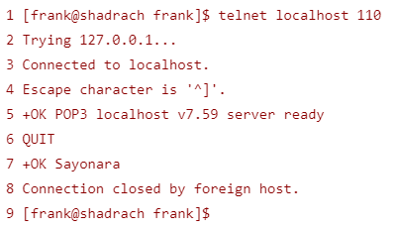
Проектирование веб-службы
Какой протокол использовать для работы с почтой?
IMAP
POP3

Slide 7
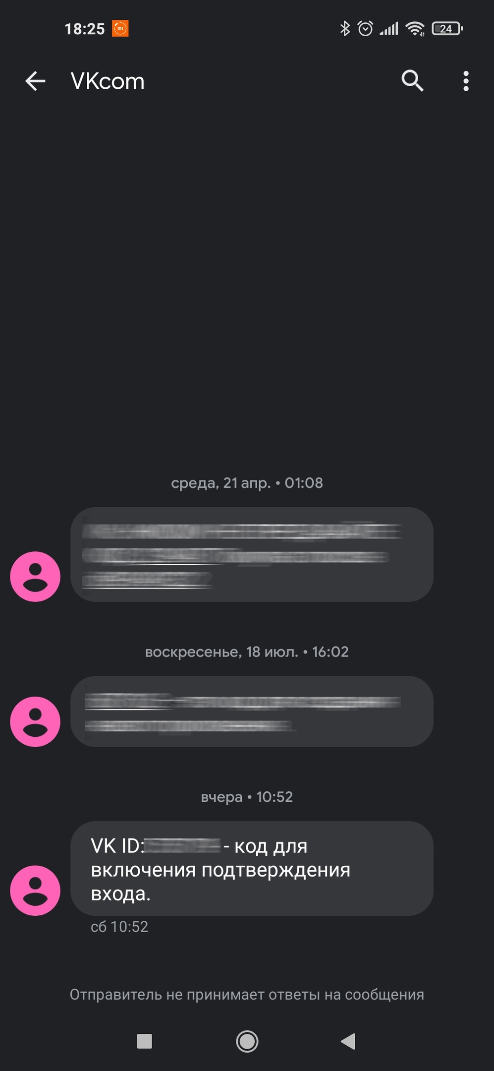
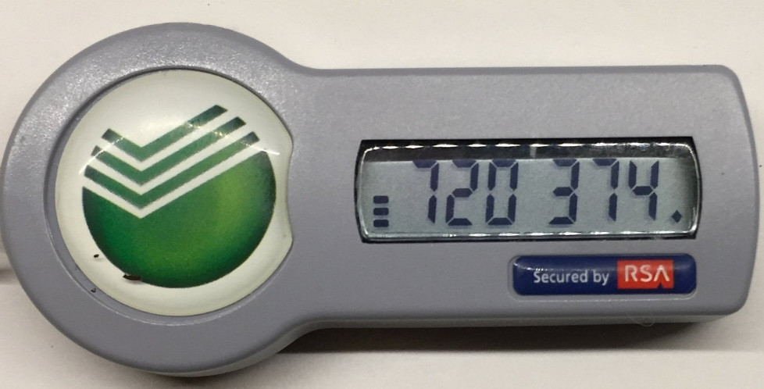
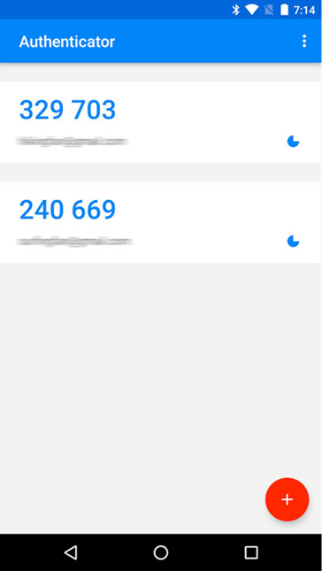
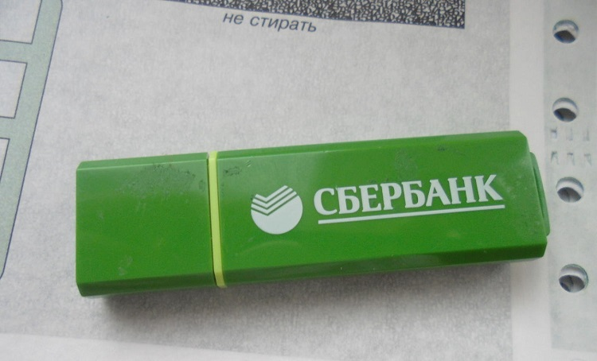
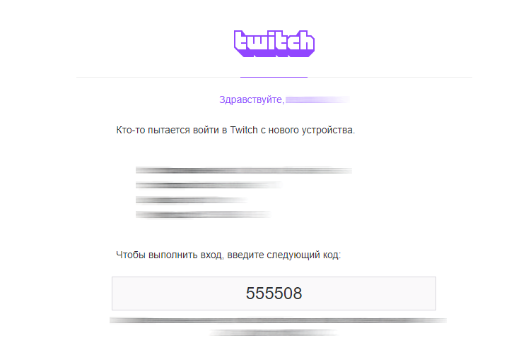
Проектирование веб-службы
Как защитить и обезопасить данные пользователей веб-службы?
Двухфакторная аутентификация: способы получения кода

Slide 8
Результаты работы
RESTful веб-служба;
Реализация работы с почтовыми серверами с помощью протоколов IMAP и POP3;
Использованием двухфакторной аутентификации пользователей;

